Slide 1

Лекция 3 Параллельные вычисления
Балáкшин Павел Валерьевич
pvbalakshin@gmail.com
дд.мм.гггг
ОБРАЗОВАТЕЛЬНЫЕ ПРОГРАММЫ В ОБЛАСТИ
ТЕХНОЛОГИЙ ИСКУССТВЕННОГО ИНТЕЛЛЕКТА

Slide 2

Название данного слайда
Цели применения параллельного программирования
Повышение скорости вычислений.
Улучшение отзывчивости пользовательского интерфейса.
Обеспечение высокой отказоустойчивости модулей приложений при отказе соседних модулей.
Улучшение структуры исходного кода (уменьшение зависимостей между модулями программы).
ВИДЕО ДОКЛАДЧИКА

Slide 3
Название данного слайда
Условия для успешного автоматического распараллеливания
Только for-циклы (нельзя while, do и т.п.) с вычислимым в runtime числом итераций.
Отсутствие зависимостей между различными итерациями.
Отсутствие внутри цикла условных изменений тех переменных, которые будут использоваться после цикла.
Достаточное число итераций и/или достаточная длительность каждой итерации.
Отсутствие вызовов функций внутри цикла (“side effects”, нужно использовать inline и restricted).
ВИДЕО ДОКЛАДЧИКА

Slide 4


Название данного слайда
Основные методы распараллеливания
Распараллеливание (декомпозиция) по данным (два дворника сначала подметают по полтротуара каждый, затем красят по ползабора каждый).
Распараллеливание по заданиям (пока первый дворник подметает весь тротуар, второй в это же время красит весь забор).
Распараллеливание по информационным потокам (первый дворник подметает тротуар, второй красит ту часть забора, которая находится у подметённой части тротуара).
ВИДЕО ДОКЛАДЧИКА

Slide 5
Название данного слайда
Распараллеливание по данным
Все ядра (потоки) одновременно выполняют один и тот же набор инструкций; отличаются только входные данные для этих инструкций. В примере общий набор инструкций помечен зелёным цветом.
Массив A
A[0] |  |  |  |  |  |  |  |  | A[9] | A[10] |  |  |  |  |  |  |  |  | A[19]
Ядро 1
for (i = 0; i <= 9; i++) {
A[i] = i * sin (i*Pi/2);
}
Ядро 2
for (i = 10; i <= 19; i++) {
A[i] = i * sin (i*Pi/2);
}
ВИДЕО ДОКЛАДЧИКА

Slide 6
Название данного слайда
Распараллеливание по заданиям
Все ядра одновременно выполняют разные никак не взаимосвязанные наборы инструкций; наборы данных могут как совпадать (синий пример), так и отличаться (зелёный пример).
Фрагмент программы:
Перемножить матрицы А и B.
Обратить знак элементов матрицы С.
Найти максимальный элемент матрицы С.
Найти минимальный элемент матрицы С.
Последовательное выполнение | Параллельное выполнение
2
4
1
2
3
4
t
1
3
t
ВИДЕО ДОКЛАДЧИКА
Важно: операции 3 и 4 нельзя выполнять параллельно с операцией 2.

Slide 7
Название данного слайда
Распараллеливание по информационным потокам
Ядра по цепочке передают друг другу результаты обработки данных (до появления результатов работы ядра, все расположенные «ниже по течению» ядра не могут начать работу).
Фрагмент программы:
Перемножить матрицы А и B и записать результат в матрицу С.
Обратить знак элементов матрицы С.
Найти максимальный элемент матрицы С.
Найти минимальный элемент матрицы С. (если есть третье ядро)
Последовательное выполнение | Параллельное выполнение
2
4
1
2
3
4
t
1
3
t
4
ВИДЕО ДОКЛАДЧИКА

Slide 8
Название данного слайда
Особенности методов распараллеливания
При распараллеливании по задачам больше вероятность простоев недогруженных ядер.
Метод распараллеливания по данным очень хорошо масштабируется, но потенциально чаще вызывает False Sharing.
Метод распараллеливания информационных потоков обладает неустранимой начальной задержкой.
ВИДЕО ДОКЛАДЧИКА

Slide 9
Название данного слайда
Ложное разделение строк кэш-памяти (False Sharing)
Суть проблемы – операции ЧТ и ЗП разными потоками различных переменных, находящихся в одной строке кэш-памяти, приводят к ненужному ожиданию перезагрузки кэш-строки для читающего потока по вине записывающего потока.
https://en.wikipedia.org/wiki/False_sharing
https://habr.com/ru/company/intel/blog/143446/
https://software.intel.com/content/www/us/en/develop/articles/avoiding-and-identifying-false-sharing-among-threads.html
Решение: 1) разнесение переменных в памяти, 2) создание локальных копий переменных перед использованием в потоке
ВИДЕО ДОКЛАДЧИКА

Slide 10
Название данного слайда
Параллельные библиотеки
AMD Performance Library (Framewave)
Intel Integrated Performance Primitives (IPP), Intel Math Kernel Library
Sun MediaLib
ATLAS (Automatically Tuned Linear Algebra Software): MATLAB, Mathematica, Octave, …
…
Интересная статья: https://www.agner.org/forum/viewtopic.php?t=6
ВИДЕО ДОКЛАДЧИКА

Slide 11
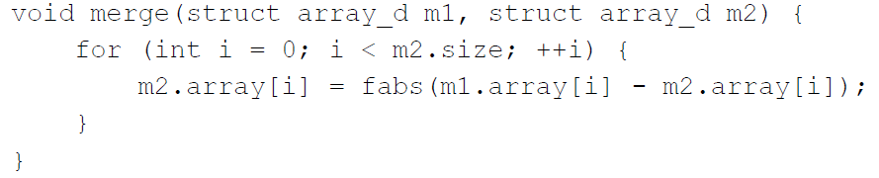
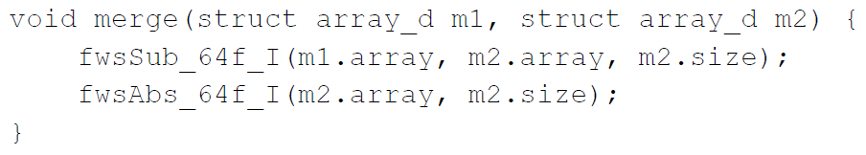
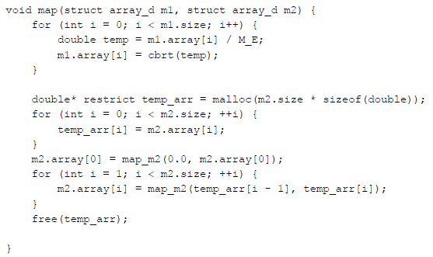
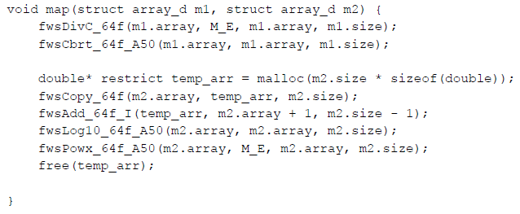
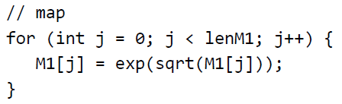
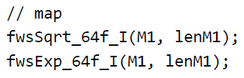
Название данного слайда
Hints for Lab #2
ВИДЕО ДОКЛАДЧИКА

Slide 12
Название данного слайда
Hints for Lab #2 (2)
void map_M1(float *array, int size){
for (int i=0; i < size; i++){
array[i] = exp(sqrt(array[i]));
}
}
void map_M1(float *array, int size){
ippsSqrt_32f(array, array, size);
ippsExp_32f(array, array, size);
}
void map_M2(float *array, int size){
float array_copy[size];
for (int i=0; i < size; i++){
array_copy[i] = array[i];
}
float past = array_copy[0];
for (int j=1; j<size; j++){
array[j] = abs(sin(array_copy[j]+past));
past = array_copy[j];
}
}
void map_M2(float *array, int size){
float array_copy[size];
ippsCopy_32f(array, array_copy, size);
array_copy[0] = 0;
ippsAdd_32f_I(array_copy, array, size);
ippsSin_32f_A21(array, array, size);
ippsAbs_32f(array, array, size);
}
ВИДЕО ДОКЛАДЧИКА

Slide 13
Спасибо за внимание!
ОБРАЗОВАТЕЛЬНЫЕ ПРОГРАММЫ В ОБЛАСТИ
ТЕХНОЛОГИЙ ИСКУССТВЕННОГО ИНТЕЛЛЕКТА

